Slide 1
ҲАКАМЛИК СУДИНИНГ ҲАЛ ҚИЛУВ ҚАРОРИ ЮЗАСИДАН НИЗОЛАШИШ ТЎҒРИСИДАГИ ИШЛАРНИ ЮРИТИШ
ОТАХОНОВ Фозилжон Хайдарович
Ўзбекистон Республикаси Судьялар олий кенгаши ҳузуридаги
Судьялар олий мактаби “Иқтисодий ҳуқуқ” кафедраси профессори,
юридик фанлар доктори

Slide 2
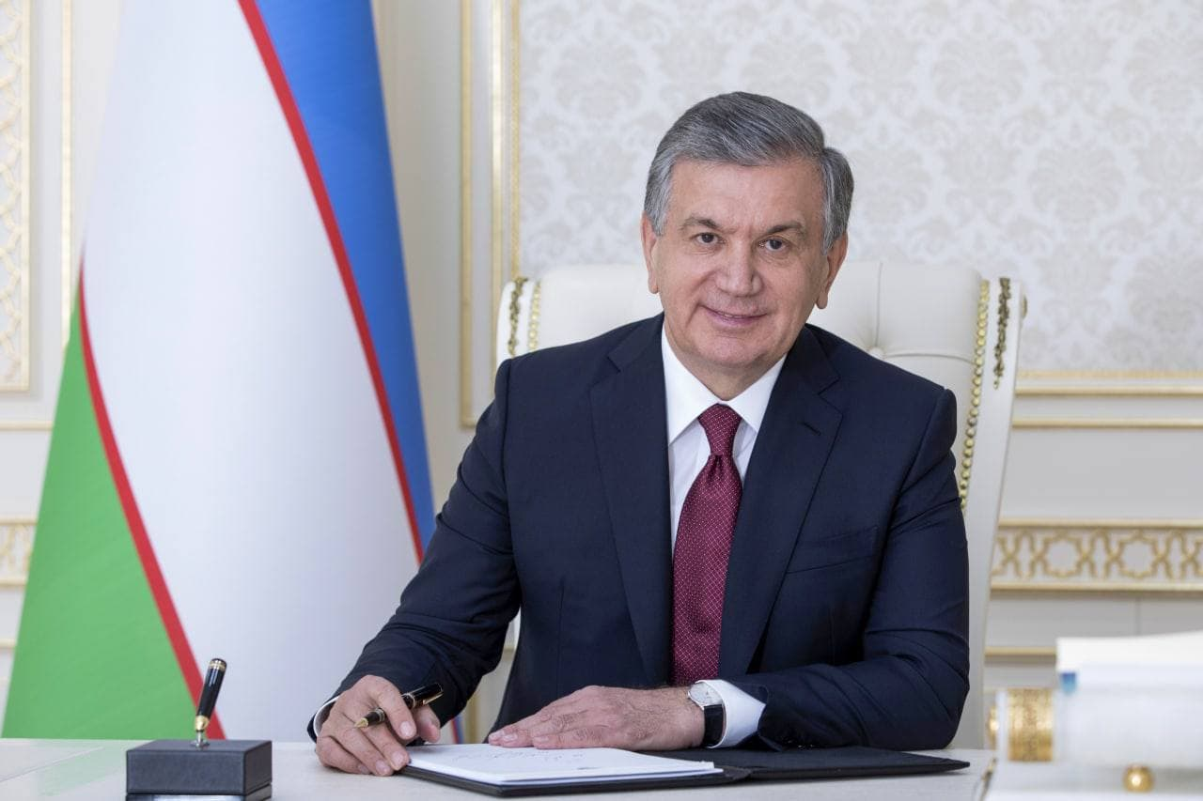
“Ўзбекистон Республикаси Президенти Шавкат Мирзиёев раислигида 2019 йил 23 июль куни кичик бизнес ва тадбиркорликни янада ривожлантириш масалаларига бағишланган видеоселектор йиғилиши
Маълумки, хорижий тажрибада 70 фоиз низолар судгача ҳал этилади. Чунки ишларни судда кўриб чиқиш катта харажат ва кўп вақт талаб этувчи жараён ҳисобланади.
Шу нуқтаи назардан, тадбиркорлар билан бевосита ишлайдиган давлат идораларида низоларни судгача ҳал этиш тузилмаларини ташкил этиш зарурлиги таъкидланди. Адлия вазирлиги, Олий суд ва Савдо-саноат палатасига муқобил ҳакамлик судлари фаолиятини ва медиация институтини кенгайтириш масалаларини назарда тутувчи қарор лойиҳасини ишлаб чиқиш топширилди.

Slide 3
РЕЖА
Ҳакамлик судининг ҳал қилув қарорини бекор қилиш тўғрисидаги аризанинг шакли ва мазмуни.
Ҳакамлик судининг ҳал қилув қарорини бекор қилиш тўғрисидаги аризани иқтисодий судда кўриб чиқиш тартиби.
Ҳакамлик судининг ҳал қилув қарорини бекор қилиш асослари ва иқтисодий суд ажрими.

Slide 4
МАВЗУНИНГ ДОЛЗАРБЛИГИ
Мамлакатимизда амалга оширилаётган суд-ҳуқуқ соҳасидаги ислоҳотларнинг мақсади инсон ҳуқуқлари, эркинликлари ва қонуний манфаатларини самарали ҳимоя қилишнинг энг муҳим кафолати сифатида суд ҳокимиятининг нуфузини мустаҳкамлаш, судларнинг чинакам мустақиллигини таъминлаш, уларнинг инсон, унинг ҳаёти, эркинлиги, шаъни ва қадр-қиммати олий қадрият ҳисобланадиган инсонпарвар демократик давлатни, очиқ ва адолатли жамиятни барпо этишдаги ролини оширишдир.
Янги Ўзбекистонда тадбиркорлик, тижорат ва хусусий секторга нисбатан муносабатларни тубдан ўзгартириш, улар ҳуқуқларининг поймол қилинишига йўл қўймаслик, қонуний манфаатлари ҳимоясини таъминлашга қаратилган ҳуқуқий ҳимоя қилиш тизими шакллантирилди ва унинг ташкилий механизми яратилди.
Ҳуқуқни қўллаш амалиётида, ижтимоий ҳаётда турли субъектларнинг манфаатлари тўқнашуви, улар ўртасида баҳс-мунозаралар ва низолар келиб чиқиши табиий. Низоларни ҳал этиш тизими уларни суд орқали ва муқобил усуллар билан ҳал қилишни ўз ичига олади. Сўнгти йилларда низоларни муқобил усуллар орқали ҳал этишга катта эътибор берилмоқда. Хусусан, ҳакамлик судларининг ҳуқуқий ва институционал асослари яратилди. Ҳозирги кунда 240 дан ортиқ ҳакамлик судлари адлия органлари томонидан ҳисоб рўйхатига олинган.

Slide 5
2022 — 2026 ЙИЛЛАРГА МЎЛЖАЛЛАНГАН ЯНГИ ЎЗБЕКИСТОННИНГ ТАРАҚҚИЁТ СТРАТЕГИЯСИ
II. МАМЛАКАТИМИЗДА АДОЛАТ ВА ҚОНУН УСТУВОРЛИГИ ТАМОЙИЛЛАРИНИ ТАРАҚҚИЁТНИНГ ЭНГ АСОСИЙ ВА ЗАРУР ШАРТИГА АЙЛАНТИРИШ
15-мақсад: Давлат органлари ва мансабдор шахсларнинг фаолияти устидан самарали суд назоратини ўрнатиш ҳамда фуқаро ва тадбиркорлик субъектларининг одил судловга эришиш даражасини ошириш.
Низоларни ҳал этишнинг муқобил усулларидан кенг фойдаланиш учун зарур ташкилий-ҳуқуқий шарт-шароитларни яратиш, ярашув институтини қўллаш доирасини янада кенгайтириш.

Slide 6
ҲАКАМЛИК СУДИНИНГ ҲАЛ ҚИЛУВ ҚАРОРИ ЮЗАСИДАН
НИЗОЛАШИШ ТЎҒРИСИДАГИ ИШЛАРНИ ЮРИТИШНИНГ ҲУҚУҚИЙ АСОСЛАРИ
Ўзбекистон Республикасининг Конституцияси (55, 65-моддалари);
Ўзбекистон Республикасининг Фуқаролик кодекси (10-моддаси);
Ўзбекистон Республикасининг Иқтисодий процессуал кодекси (20, 25, 28, 29, 37, 53, 63, 93, 95, 96, 99, 107, 110, 154, 334-моддалари ва 28-боби);
Ўзбекистон Республикасининг “Ҳакамлик судлари тўғрисидаги” Қонуни;
Ўзбекистон Республикасининг “Хўжалик юритувчи субъектлар фаолиятининг шартномавий-ҳуқуқий базаси тўғрисида”ги Қонуни (36-моддаси);
Ўзбекистон Республикасининг “Суд ҳужжатлари ва бошқа органлар ҳужжатларини ижро этиш тўғрисида”ги Қонуни (5, 7, 27-моддалари);
Ўзбекистон Республикаси Олий хўжалик суди Пленумининг 2012 йил 15 июндаги 238-сонли «Иқтисодий судлар томонидан ҳакамлик муҳокамаси билан боғлиқ ишларни кўришда қонун ҳужжатларини қўллашнинг айрим масалалари тўғрисида»ги қарори. (Ўзбекистон Республикаси Олий суди Пленумининг 2018 йил 19 майдаги 17-сонли қарори таҳририда).

Slide 7
ҲАКАМЛИК СУДИНИНГ ҲАЛ ҚИЛУВ ҚАРОРИ ЮЗАСИДАН
НИЗОЛАШИШ ТЎҒРИСИДАГИ ИШЛАРНИ ЮРИТИШНИНГ ҲУҚУҚИЙ АСОСЛАРИ
Ўзбекистон Республикаси Конституцияси
55-модда. Ҳар ким ўз ҳуқуқ ва эркинликларини қонунда тақиқланмаган барча усуллар билан ҳимоя қилишга ҳақли.
Ҳар кимга ўз ҳуқуқ ва эркинликларини суд орқали ҳимоя қилиш, давлат органларининг ҳамда бошқа ташкилотларнинг, улар мансабдор шахсларининг қонунга хилоф қарорлари, ҳаракатлари ва ҳаракатсизлиги устидан судга шикоят қилиш ҳуқуқи кафолатланади.
Ҳар кимга бузилган ҳуқуқ ва эркинликларини тиклаш учун унинг иши қонунда белгиланган муддатларда ваколатли, мустақил ҳамда холис суд томонидан кўриб чиқилиши ҳуқуқи кафолатланади.
65-модда. Фуқаролар фаровонлигини оширишга қаратилган Ўзбекистон иқтисодиётининг негизини хилма-хил шакллардаги мулк ташкил этади. Давлат бозор муносабатларини ривожлантириш ва ҳалол рақобат учун шарт-шароитлар яратади, истеъмолчиларнинг ҳуқуқлари устуворлигини ҳисобга олган ҳолда иқтисодий фаолият, тадбиркорлик ва меҳнат қилиш эркинлигини кафолатлайди.
Ўзбекистон Республикасида барча мулк шаклларининг тенг ҳуқуқлилиги ва ҳуқуқий жиҳатдан ҳимоя қилиниши таъминланади.
Хусусий мулк дахлсиздир. Мулкдор ўз мол-мулкидан қонунда назарда тутилган ҳоллардан ва тартибдан ташқари ҳамда суднинг қарорига асосланмаган ҳолда маҳрум этилиши мумкин эмас.

Slide 8
ҲАКАМЛИК СУДИНИНГ ҲАЛ ҚИЛУВ ҚАРОРИ ЮЗАСИДАН
НИЗОЛАШИШ ТЎҒРИСИДАГИ ИШЛАРНИ ЮРИТИШНИНГ ҲУҚУҚИЙ АСОСЛАРИ
Ўзбекистон Республикасининг Фуқаролик кодекси
10-модда. Фуқаролик ҳуқуқларини суд орқали ҳимоя қилиш
Фуқаролик ҳуқуқлари процессуал қонунчилик ёки шартномада белгилаб қўйилганидек, ишлар қайси судга тааллуқли бўлишига қараб, суд, иқтисодий суд ёки ҳакамлик суди (бундан кейин — суд) томонидан ҳимоя қилинади.

Slide 9
ҲАКАМЛИК СУДИНИНГ ҲАЛ ҚИЛУВ ҚАРОРИ ЮЗАСИДАН
НИЗОЛАШИШ
Ҳакамлик судининг ҳал қилув қарори юзасидан низолашиш ҳуқуқига эга бўлган шахслар:
ҳакамлик муҳокамаси тарафлари;
ҳуқуқлари ва мажбуриятлари ҳақида ҳакамлик суди ҳал қилув қарорини қабул қилган, ишда иштирок этишга жалб қилинмаган шахслар.
Ҳакамлик судининг ҳал қилув қарори юзасидан низолашиш учун иқтисодий судга мурожаат қилиш муддати:
ҳакамлик судининг ҳал қилув қарорини ҳакамлик муҳокамаси тарафлари олган кундан эътиборан ўттиз кун ичида иқтисодий судга уни бекор қилиш ҳақида ариза бериш йўли билан низолашиши мумкин.

Slide 10
ҲАКАМЛИК СУДИНИНГ ҲАЛ ҚИЛУВ ҚАРОРИНИ БЕКОР ҚИЛИШ ТЎҒРИСИДАГИ АРИЗАНИНГ ШАКЛИ ВА МАЗМУНИ
Ҳакамлик судининг ҳал қилув қарорини бекор қилиш тўғрисидаги ариза ёзма шаклда берилади ва ҳал қилув қарори юзасидан низолашаётган ҳакамлик муҳокамаси тарафи ёки унинг вакили томонидан имзоланади.
Ҳакамлик судининг ҳал қилув қарорини бекор қилиш тўғрисидаги аризада қуйидагилар кўрсатилган бўлиши керак:
1) ариза берилаётган иқтисодий суднинг номи;
2) низолашилаётган ҳал қилув қарорини қабул қилган ҳакамлик судининг номи ва таркиби, жойлашган ери;
3) ҳакамлик муҳокамаси тарафларининг номи (фамилияси, исми, отасининг исми), уларнинг жойлашган ери (почта манзили) ёки яшаш жойи;
4) ҳакамлик судининг ҳал қилув қарори қабул қилинган сана;
5) мазкур ҳал қилув қарорини бекор қилиш тўғрисида ариза билан мурожаат этган тараф ҳакамлик судининг низолашилаётган ҳал қилув қарорини олган сана;
6) ҳакамлик судининг ҳал қилув қарорини бекор қилиш тўғрисидаги талаб ва мазкур қарор қандай асослар бўйича низолашилаётганлиги.
Ҳакамлик судининг ҳал қилув қарорини бекор қилиш тўғрисидаги аризада телефонлар, факслар рақамлари, электрон манзил ва бошқа маълумотлар кўрсатилиши мумкин.

Slide 11
ҲАКАМЛИК СУДИНИНГ ҲАЛ ҚИЛУВ ҚАРОРИНИ БЕКОР ҚИЛИШ ТЎҒРИСИДАГИ АРИЗАГА ИЛОВАЛАР
Ҳакамлик судининг ҳал қилув қарорини бекор қилиш тўғрисидаги аризага қуйидагилар илова қилинади:
1) ҳакамлик суди ҳал қилув қарорининг тасдиқланган кўчирма нусхаси. Доимий фаолият кўрсатувчи ҳакамлик суди ҳал қилув қарорининг кўчирма нусхаси ушбу ҳакамлик судининг раиси томонидан тасдиқланади, муваққат ҳакамлик суди ҳал қилув қарорининг кўчирма нусхасидаги ҳакамлик судьясининг имзоси нотариал тартибда тасдиқланган бўлиши керак;
2) ҳакамлик битимининг тегишли тарзда тасдиқланган кўчирма нусхаси;
3) ҳакамлик судининг ҳал қилув қарорини бекор қилиш тўғрисидаги талабни асослаш учун тақдим этиладиган ҳужжатлар;
4) белгиланган тартибда ва миқдорда давлат божи ҳамда почта харажатлари тўланганлигини тасдиқловчи ҳужжатлар;
5) ҳакамлик судининг ҳал қилув қарорини бекор қилиш тўғрисидаги аризанинг ва унга илова қилинган ҳужжатларнинг кўчирма нусхалари ҳакамлик муҳокамасининг бошқа тарафига юборилганлигини тасдиқловчи ҳужжат.

Slide 12
ҲАКАМЛИК СУДИНИНГ ҲАЛ ҚИЛУВ ҚАРОРИНИ БЕКОР ҚИЛИШ ТЎҒРИСИДАГИ АРИЗАНИ ИҚТИСОДИЙ СУДДА КЎРИБ ЧИҚИШ ТАРТИБИ
Ҳакамлик судининг ҳал қилув қарорини бекор қилиш тўғрисидаги ариза ИПКда белгиланган қоидаларга биноан судья томонидан якка тартибда кўриб чиқилади.
Судья ишни суд муҳокамасига тайёрлаётганда иқтисодий судда низолашилаётган ҳал қилув қарорига оид иш материалларини ҳакамлик судидан - ҳакамлик муҳокамаси тарафининг илтимосномасига биноан ИПКда далилларни талаб қилиб олиш учун назарда тутилган қоидалар бўйича талаб қилиб олиши мумкин.
Иқтисодий суд ҳакамлик муҳокамаси тарафларини суд мажлисининг вақти ва жойи тўғрисида хабардор қилади. Суд мажлисининг вақти ва жойи ҳақида тегишли тарзда хабардор қилинган мазкур шахсларнинг келмаганлиги ишни кўриб чиқиш учун тўсқинлик қилмайди.
Иқтисодий суд ишни суд мажлисида кўриб чиқаётганда ҳакамлик судининг ҳал қилув қарорини бекор қилиш учун ИПКнинг 226-моддасида назарда тутилган асослар мавжудлиги ёки мавжуд эмаслигини билдирилган талаблар ва эътирозларни асослаш учун судга тақдим этилган далилларни текшириш йўли билан аниқлайди.
Иқтисодий суд ишни суд мажлисида кўриб чиқаётганда ҳакамлик суди аниқлаган ҳолатларни текширишга ёхуд ҳакамлик судининг ҳал қилув қарорини мазмунан қайта кўриб чиқишга ҳақли эмас.

Slide 13
ҲАКАМЛИК СУДИНИНГ ҲАЛ ҚИЛУВ ҚАРОРИНИ БЕКОР ҚИЛИШ АСОСЛАРИ
Ҳакамлик судининг ҳал қилув қарори, агар ҳакамлик судининг ҳал қилув қарорини бекор қилиш тўғрисида ариза берган ҳакамлик муҳокамаси тарафи қуйидагиларни исботловчи далилларни тақдим этса, иқтисодий суд томонидан бекор қилиниши керак:
1) ҳакамлик битими қонунда назарда тутилган асосларга кўра ҳақиқий эмаслигини;
2) ҳакамлик судининг ҳал қилув қарори ҳакамлик битимида назарда тутилмаган ёки унинг шартларига тўғри келмайдиган низо бўйича чиқарилганлигини ёхуд унда ҳакамлик битими доирасидан четга чиқувчи масалалар бўйича хулосалар мавжудлигини. Агар ҳакамлик судининг ҳакамлик битими билан қамраб олинадиган масалалар бўйича хулосаларини бундай битим билан қамраб олинмайдиган масалалар бўйича хулосаларидан ажратиб олиш мумкин бўлса, ҳакамлик суди ҳал қилув қарорининг фақат ҳакамлик битими билан қамраб олинмайдиган масалалар бўйича хулосалари бўлган қисми бекор қилиниши мумкин;
3) ҳакамлик суди таркиби ёки ҳакамлик муҳокамаси «Ҳакамлик судлари тўғрисида»ги Ўзбекистон Республикаси Қонунининг 14, 15, 16 ва 25-моддалари қоидаларига мувофиқ эмаслигини;
4) ҳакамлик судининг ҳал қилув қарори «Ҳакамлик судлари тўғрисида»ги Ўзбекистон Республикаси Қонуни 10-моддасининг биринчи ва учинчи қисмлари талаблари бузилган ҳолда чиқарилганлигини;
5) ҳакамлик судининг ҳал қилув қарори ҳакамлик муҳокамаси тарафларидан қайси бирига қарши қабул қилинган бўлса, ўша тараф ҳакамлик судьяларини сайлаш (тайинлаш) тўғрисида ёки ҳакамлик суди мажлисининг вақти ва жойи ҳақида тегишли тарзда хабардор қилинмаганлигини ҳамда шу сабабли у ҳакамлик судига ўз тушунтиришларини тақдим эта олмаганлигини.

Slide 14
ҲАКАМЛИК СУДИНИНГ ҲАЛ ҚИЛУВ ҚАРОРИНИ БЕКОР ҚИЛИШ АСОСЛАРИ
Иқтисодий суд томонидан ҳакамлик судининг ҳал қилув қарори қуйидаги асослар бўйича бекор қилиниши керак:
агар ҳакамлик суди томонидан кўриб чиқилган низо қонунга мувофиқ ҳакамлик муҳокамасининг предмети бўлмаса;
низо ҳакамлик суди томонидан «Ҳакамлик судлари тўғрисида»ги Ўзбекистон Республикаси Қонунининг 5-моддаси талабларини бузган ҳолда кўриб чиқилган бўлса;
ҳакамлик суди ишда иштирок этишга жалб қилинмаган шахсларнинг ҳуқуқ ва мажбуриятлари тўғрисидаги ҳал қилув қарорини қабул қилган бўлса.

Slide 15
ҲАКАМЛИК СУДИНИНГ ҲАЛ ҚИЛУВ ҚАРОРИНИ БЕКОР ҚИЛИШ ТЎҒРИСИДАГИ ИШНИ КЎРИБ ЧИҚИШ НАТИЖАЛАРИ БЎЙИЧА ИҚТИСОДИЙ СУДНИНГ АЖРИМИ
Иқтисодий суд ҳакамлик судининг ҳал қилув қарорини бекор қилиш тўғрисидаги ишни кўриб чиқиш натижалари бўйича ИПКда ҳал қилув қарори қабул қилиш учун назарда тутилган қоидаларга биноан ажрим чиқаради.
Иқтисодий суднинг ҳакамлик суди ҳал қилув қарорини бекор қилиш тўғрисидаги ёки ҳакамлик судининг ҳал қилув қарорини бекор қилишни рад этиш ҳақидаги ажримида қуйидагилар ҳам бўлиши керак:
1) ҳакамлик судининг низолашилаётган ҳал қилув қарори ва мазкур қарор қабул қилинган жой тўғрисидаги маълумотлар;
2) низолашилаётган ҳал қилув қарорини қабул қилган ҳакамлик судининг номи ва таркиби тўғрисидаги маълумотлар;
3) ҳакамлик муҳокамаси тарафларининг номи (фамилияси, исми, отасининг исми);
4) ҳакамлик судининг ҳал қилув қарорини тўлиқ ёки қисман бекор қилиш ёхуд аризачининг талабини тўлиқ ёки қисман қаноатлантиришни рад этиш учун кўрсатма.

Slide 16
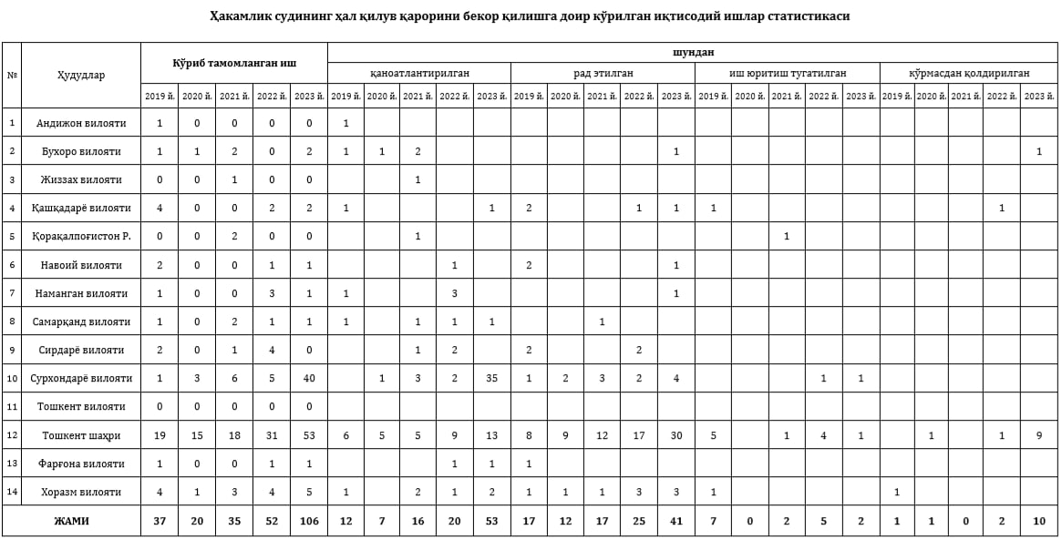
ҲАКАМЛИК СУДИНИНГ ҲАЛ ҚИЛУВ ҚАРОРИНИ БЕКОР ҚИЛИШ ТЎҒРИСИДАГИ ИШНИ КЎРИБ ЧИҚИШ НАТИЖАЛАРИ БЎЙИЧА ИҚТИСОДИЙ СУДНИНГ АЖРИМИ
z

Slide 17
ҲАКАМЛИК СУДИНИНГ ҲАЛ ҚИЛУВ ҚАРОРИНИ БЕКОР ҚИЛИШ ТЎҒРИСИДАГИ ИШНИ КЎРИБ ЧИҚИШ НАТИЖАЛАРИ БЎЙИЧА ИҚТИСОДИЙ СУДНИНГ АЖРИМИ
Ҳакамлик суди ҳал қилув қарорининг бекор қилинганлиги ҳакамлик муҳокамаси тарафларининг, агар ҳакамлик судига мурожаат этиш имконияти йўқолмаган бўлса, ҳакамлик битимига мувофиқ ҳакамлик судига янгидан мурожаат этишига ёки ИПКда назарда тутилган умумий қоидаларга биноан иқтисодий судга мурожаат этишига тўсқинлик қилмайди.
Агар ҳакамлик судининг ҳал қилув қарори:
ҳакамлик битими ҳақиқий эмаслиги оқибатида;
ҳал қилув қарори ҳакамлик битимида назарда тутилмаган ёхуд унинг шартларига тўғри келмайдиган низо бўйича чиқарилганлиги;
унда ҳакамлик битимида қамраб олинмаган масалалар бўйича хулосалар мавжудлиги оқибатида иқтисодий суд томонидан тўлиқ ёхуд қисман бекор қилинган бўлса, ҳакамлик муҳокамаси тарафлари бундай низони ҳал қилиш учун ИПКда назарда тутилган умумий қоидаларга биноан иқтисодий судга мурожаат этиши мумкин.
Ҳакамлик судининг ҳал қилув қарорини бекор қилиш тўғрисидаги иш бўйича иқтисодий суднинг ажрими устидан ИПКда белгиланган тартибда шикоят қилиниши (протест келтирилиши) мумкин

Slide 18
ҲАКАМЛИК СУДИНИНГ ҲАЛ ҚИЛУВ ҚАРОРИНИ БЕКОР ҚИЛИШ ТЎҒРИСИДАГИ ИШНИ КЎРИБ ЧИҚИШ ОИД ХОРИЖИЙ ДАВЛАТЛАР ҚОНУНЧИЛИГИ
РОССИЯ ФЕДЕРАЦИЯСИ
Ҳакамлик судининг ҳал қилув қарори юзасидан низолашиш ҳуқуқига эга бўлган шахслар:
ҳакамлик муҳокамаси тарафлари;
ҳуқуқлари ва мажбуриятлари ҳақида ҳакамлик суди ҳал қилув қарорини қабул қилган, ишда иштирок этишга жалб қилинмаган шахслар;
ҳакамлик судининг ҳал қилув қарори Россия Федерацияси, Россия Фередацияси субъектлари, муниципиал тузилмалар манфаатларига дахлдор бўлиб, улар ҳакамлик муҳокамасида иштирок этмаган ҳолларда прокурор.
Ҳакамлик судининг ҳал қилув қарори юзасидан низолашиш учун арбитраж судига мурожаат қилиш муддати:
ҳакамлик судининг ҳал қилув қарорини ҳакамлик муҳокамаси тарафлари олган кундан эътиборан уч ойлик муддат ичида Россия Федерацияси субъекти арбитраж судига уни бекор қилиш ҳақида ариза бериш йўли билан низолашиши мумкин.
ҳуқуқлари ва мажбуриятлари ҳақида ҳакамлик суди ҳал қилув қарорини қабул қилган, ишда иштирок этишга жалб қилинмаган шахслар, шунингдек прокурор низолашилаётган ҳакамлик судининг ҳал қилув қарори тўғрисида билган ёки билиши лозим бўлган кундан эътиборан уч ойлик муддат ичида арбитраж судига судга уни бекор қилиш ҳақида ариза бериш йўли билан низолашиши мумкин

Slide 19
ҲАКАМЛИК СУДИНИНГ ҲАЛ ҚИЛУВ ҚАРОРИНИ БЕКОР ҚИЛИШ ТЎҒРИСИДАГИ ИШНИ КЎРИБ ЧИҚИШ ОИД ХОРИЖИЙ ДАВЛАТЛАР ҚОНУНЧИЛИГИ
РОССИЯ ФЕДЕРАЦИЯСИ
Ҳакамлик судининг ҳал қилув қарорини бекор қилиш тўғрисидаги аризага илова қилиниши лозим бўлган: 1) ҳакамлик судининг арбитрлар томонидан имзоланган ҳал қилув қарори нусхаси; 2) ҳакамлик битимининг асли ёки тегишли тарзда тасдиқланган кўчирма нусхаси ўрнига ҳуқуқлари ва мажбуриятлари ҳақида ҳакамлик суди ҳал қилув қарорини қабул қилган, ишда иштирок этишга жалб қилинмаган шахслар ҳал қилув қарори қабул қилинганлигини тасдиқловчи ҳар қандай ҳужжатни тақдим қилиши мумкин.
Арбитраж суди қуйидаги ҳолатларда ҳакамлик муҳокамаси тарафларининг илтимосномаси бўйича уч ойдан ортиқ бўлмаган муддатга иш юритишни тўхтатиш туришга ва ҳакамлик муҳокамасини тиклаб, йўл қўйилган камчиликларни бартараф қилиш имкониятини беришга ҳақли:
ҳакамлик судининг ҳал қилув қарори ҳакамлик муҳокамаси тарафларидан қайси бирига қарши қабул қилинган бўлса, ўша тараф ҳакамлик судьяларини сайлаш (тайинлаш) тўғрисида ёки ҳакамлик суди мажлисининг вақти ва жойи ҳақида тегишли тарзда хабардор қилинмаганлигини ҳамда шу сабабли у ҳакамлик судига ўз тушунтиришларини тақдим эта олмаганда;
ҳакамлик судининг ҳал қилув қарори ҳакамлик битимида назарда тутилмаган ёки унинг шартларига тўғри келмайдиган низо бўйича чиқарилганлигини ёхуд унда ҳакамлик битими доирасидан четга чиқувчи масалалар бўйича хулосалар мавжуд бўлганда.

Slide 20
ҲАКАМЛИК СУДИНИНГ ҲАЛ ҚИЛУВ ҚАРОРИНИ БЕКОР ҚИЛИШ ТЎҒРИСИДАГИ ИШНИ КЎРИБ ЧИҚИШ ОИД ХОРИЖИЙ ДАВЛАТЛАР ҚОНУНЧИЛИГИ
БЕЛАРУСЬ РЕСПУБЛИКАСИ
Ҳакамлик судининг ҳал қилув қарори юзасидан низолашиш учун вилоятлар ва Минск шаҳар иқтисодий судига мурожаат қилиш муддати:
ҳакамлик судининг ҳал қилув қарорини ҳакамлик муҳокамаси тарафлари олган кундан эътиборан уч ойлик муддатда уни бекор қилиш ҳақида илтимоснома киритиш йўли билан низолашиши мумкин.
Ҳакамлик судининг ҳал қилув қарори бекор қилиш ҳақидаги илтимосномани кўриб чиқиш иқтисодий суд мажлисида ишни ҳакамлик судидан чақириб олиб кўриб чиқилади.
Ҳакамлик суди ишни иқтисодий суддан сўровнома келиб тушган кундан бошлаб беш кундан кечиктирмай юборишга мажбур.
ТУРКМАНИСТОН РЕСПУБЛИКАСИ
Ҳакамлик судининг ҳал қилув қарори юзасидан низолашиш қонун ҳужжатларида назарда тутилмаган.

Slide 21
ҲАКАМЛИК СУДИНИНГ ҲАЛ ҚИЛУВ ҚАРОРИНИ БЕКОР ҚИЛИШ ТЎҒРИСИДАГИ ИШНИ КЎРИБ ЧИҚИШ ОИД ХОРИЖИЙ ДАВЛАТЛАР ҚОНУНЧИЛИГИ
ТОЖИКИСТОН РЕСПУБЛИКАСИ
Ҳакамлик судининг ҳал қилув қарори юзасидан низолашиш учун вилоятлар ва Душанбе шаҳар иқтисодий судига мурожаат қилиш муддати:
ҳакамлик судининг ҳал қилув қарорини ҳакамлик муҳокамаси тарафлари олган кундан эътиборан уч ойлик муддат уни бекор қилиш ҳақида ариза бериш йўли билан низолашиши мумкин.
Ҳакамлик судининг ҳал қилув қарорини бекор қилиш тўғрисидаги аризага қуйидагилар илова қилинади:
1) ҳакамлик суди ҳал қилув қарорининг тасдиқланган асл нусхаси ёки унинг тегишли тарзда тасдиқланган кўчирма нусхаси;
2) ҳакамлик муҳокамаси тўғрисидаги битимнинг асли ёки тегишли тарзда тасдиқланган нусхаси.
ҚИРҒИЗ РЕСПУБЛИКАСИ
Ҳакамлик судининг ҳал қилув қарори юзасидан низолашиш қонун ҳужжатларида назарда тутилмаган.

Slide 22
ҲАКАМЛИК СУДИНИНГ ҲАЛ ҚИЛУВ ҚАРОРИНИ БЕКОР ҚИЛИШ ТЎҒРИСИДАГИ ИШНИ КЎРИБ ЧИҚИШ ОИД ХОРИЖИЙ ДАВЛАТЛАР ҚОНУНЧИЛИГИ
ҚОЗОҒИСТОН РЕСПУБЛИКАСИ
Арбитражнинг ҳал қилув қарори юзасидан низолашиш ҳуқуқига эга бўлган шахслар:
арбитраж муҳокамаси тарафлари;
ҳуқуқлари ва мажбуриятлари ҳақида арбитраж суди ҳал қилув қарорини қабул қилган, ишда иштирок этишга жалб қилинмаган учинчи шахслар.
Арбитражнинг ҳал қилув қарори юзасидан низолашиш апелляция судига мурожаат қилиш муддати:
Арбитраж ҳал қилув қарорини арбитраж муҳокамаси тарафлари ва учинчи шахслар олган кундан эътиборан бир ойлик муддат уни бекор қилиш ҳақида илтимоснома тақдим этиш йўли билан низолашиши мумкин.
Арбитражнинг ҳал қилув қарорини бекор қилиш тўғрисидаги илтимоснома ФПКда белгиланган қоидаларга мувофиқ учтадан кам бўлмаган ҳайъат таркибида кўриб чиқилади.
Арбитражнинг ҳал қилув қарорини бекор қилиш тўғрисидаги илтимоснома иш қўзғатилган кундан бошлаб ўн кунлик муддатда кўрилади.
Учинчи шахс томонидан илтимоснома киритилганда судъя қўшимча далилларни тақдим қилиш зарурияти бўлса,
ишни кўришни бир ойгача узайтириши мумкин.

Slide 23
Эътиборингиз учун раҳмат!

